Slide 1

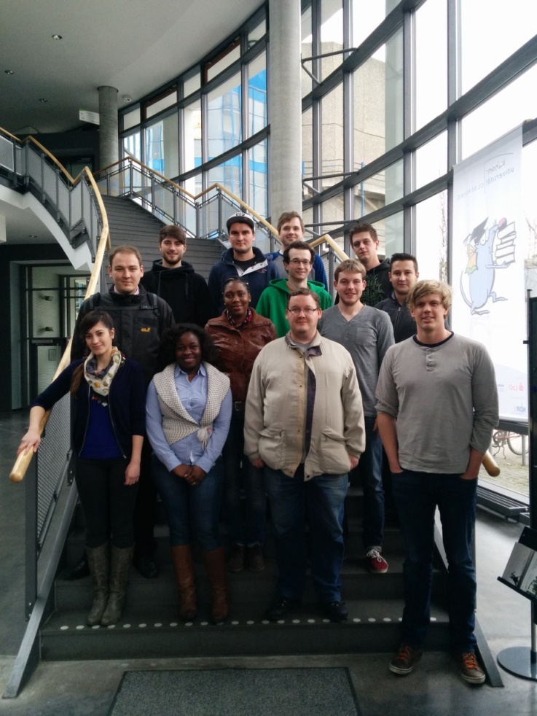
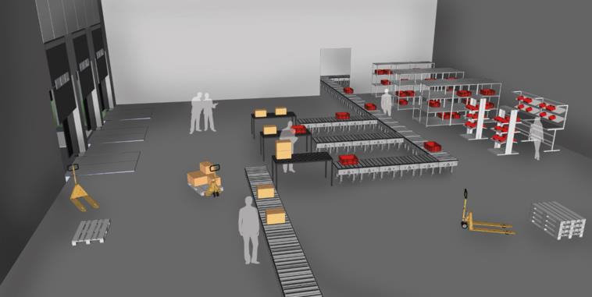
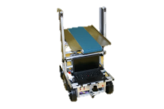

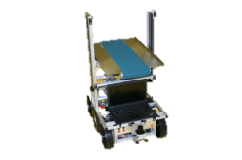
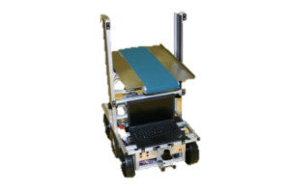
Projektgruppe
Generalprobe
29.09.2014
Notes:
Malte F.

Slide 2
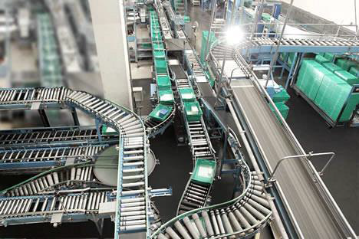
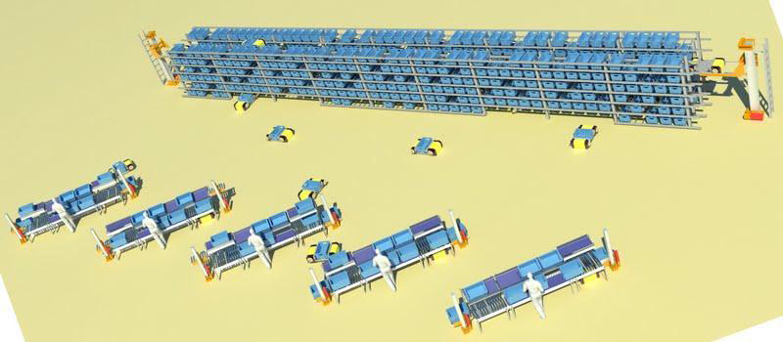
Motivation / Ziel
Probleme mit statischen Materialflusssystemen
Schlechte Skalierbarkeit
Schlechte Erweiterbarkeit
Schlechtes Anpassungsverhalten
Single-Point-Of-Failure
Flexible fahrerlose Transportsysteme
Gute Skalierbarkeit
Robustheit durch Redundanz
Hohe Reaktivität durch dezentrale Steuerung
Notes:
Malte F.

Slide 3
Lösungsansatz ggf. raus
Realisierung einer Simulation und physischen Zelle
zur Abbildung eines Umschlagslagers
Umschlagslager
Individuelle Pakete
Umschlag von einem Transportmittel auf das nächste
Beispiel: Containerhafen
Möglichkeit zur Zwischenlagerung
Komponenten
Ein- / Ausgänge
Transportmodule (AGV)
Lagerplätze
Notes:
Malte F.

Slide 4
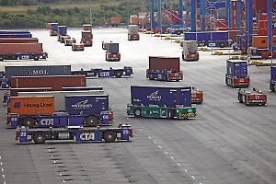
Vision FAISE
Simulation einer dezentralen, agentenbasierten Logistikhalle
Aufbau einer physischen Einheit zur Darstellung eines Teilsystems der Simulation
AGVs (Transportroboter)
Lagerrampen (Zwischenlagerung)
Stetigförderer (Ein-Ausgänge)
Selbständige Kommunikation zwischen verschiedenen Agenten auf den Komponenten sollen autonomes Verhalten ermöglichen
Stand der Technik
HHLA und Gottwald
Notes:
Malte F.

Slide 5
Agenda
Einleitung
- Motivation - Problemstellung - Vision
Systembeschreibung
- Komponenten - Ablaufszenario - Agentenbeschreibung - Teilgruppen
Teilgruppen
Simulation / Flow / Drive
- Anforderungen - Konzeption - Demo - Herausforderungen - Ausblick
Zusammenfassung
- Ausblick FAISE II - Fazit
Notes:
Malte F.

Slide 6
Agenda
Einleitung
Systembeschreibung
Simulation Flow Drive
Zusammenfassung
Notes:
Malte F.

Slide 7
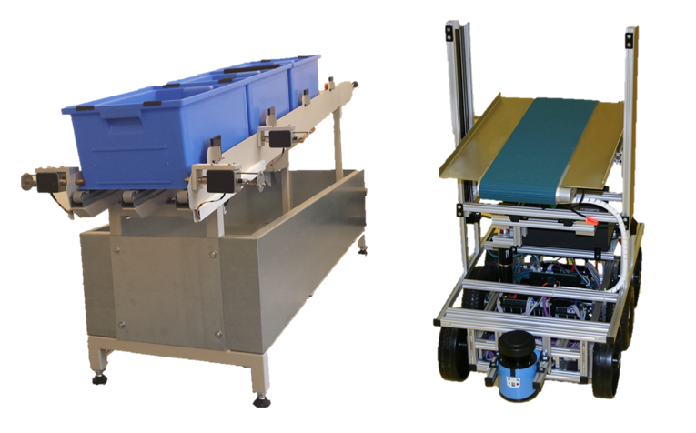
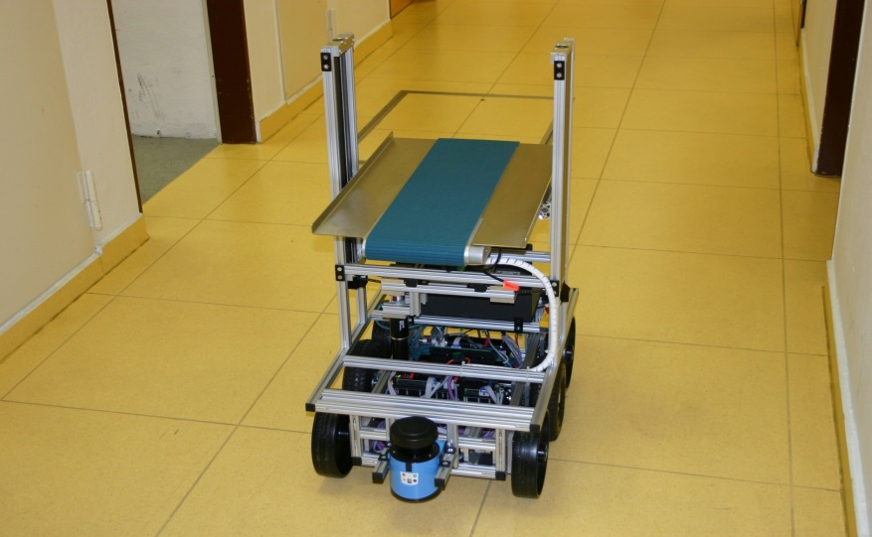
Systembeschreibung - Komponenten
stationäre Lagerplätze:
Rampen: FIFO-Lager
Autimatic Guided Vehicles:
Volksbots
MICAz-Module
Im nächsten Schritt:
Steigförderer
STASH-Controller
Notes:
Jan-Gerd Meß

Slide 8
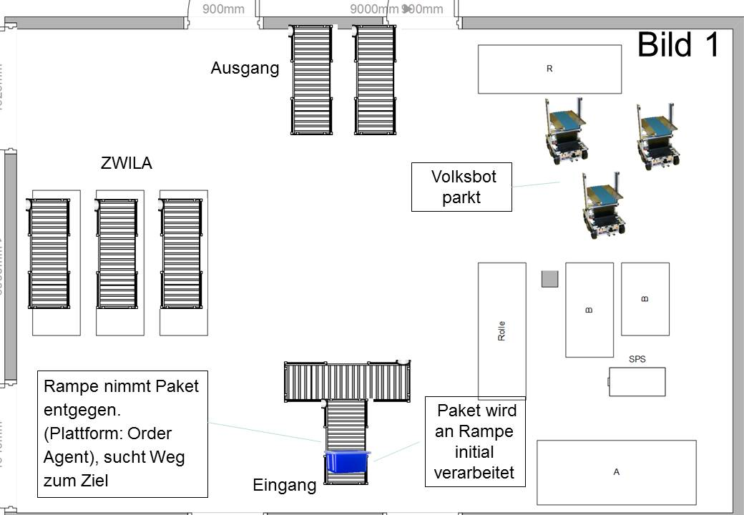
Ablaufszenario 1. Paket wird am Eingang verarbeitet.
Notes:
Jan Paul Vox
Paket kommt am Eingang an
ID und Ziel werden von der Rampe zugewiesen
Fall A: Kein Auslagerungsauftrag für das Paket liegt vor
Eingangsrampe startet Auktion, um freien Platz im Zwischenlager zu finden (Ausgewählt wird die Zwischenrampe mit den wenigsten Paketen)
Die ausgewählte Rampe reserviert den Platz für das Paket
Fall B: Ausgang fragt Paket an
Eingangsrampe bricht eventuell bestehende Planung (Fall A) ab und weist dem Paket das neue Ziel zu und startet neues Routing

Slide 9
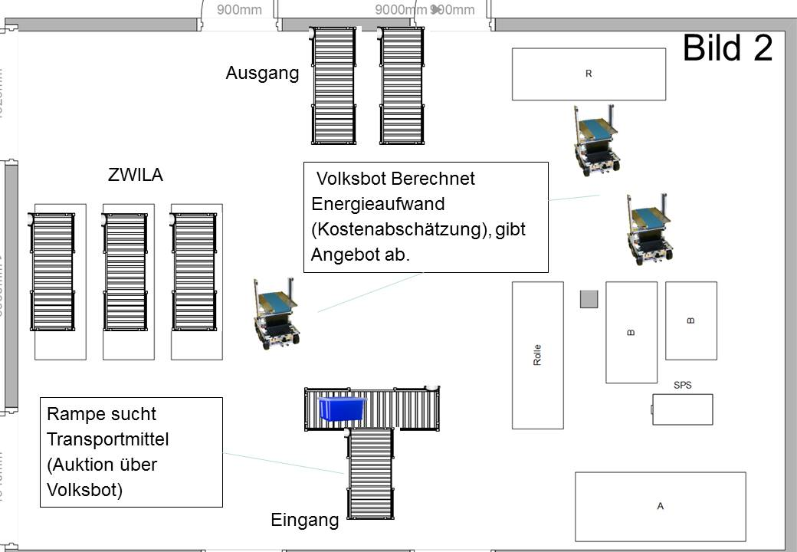
Ablaufszenario 2. Volksbot berechnet Energieaufwand.
berechnet
Notes:
Jan Paul Vox
Rampe sucht Transportmittel:
Auktion der Volksbots, die den Zeit- und Energieaufwand abschätzen
Pathfinding
Empirische Energieabschätzung
Ein Volksbot kann gleichzeitig an nur einer Auktion beteiligt sein
Rampe vergibt Auftrag an den Volksbot mit dem besten Angebot

Slide 10
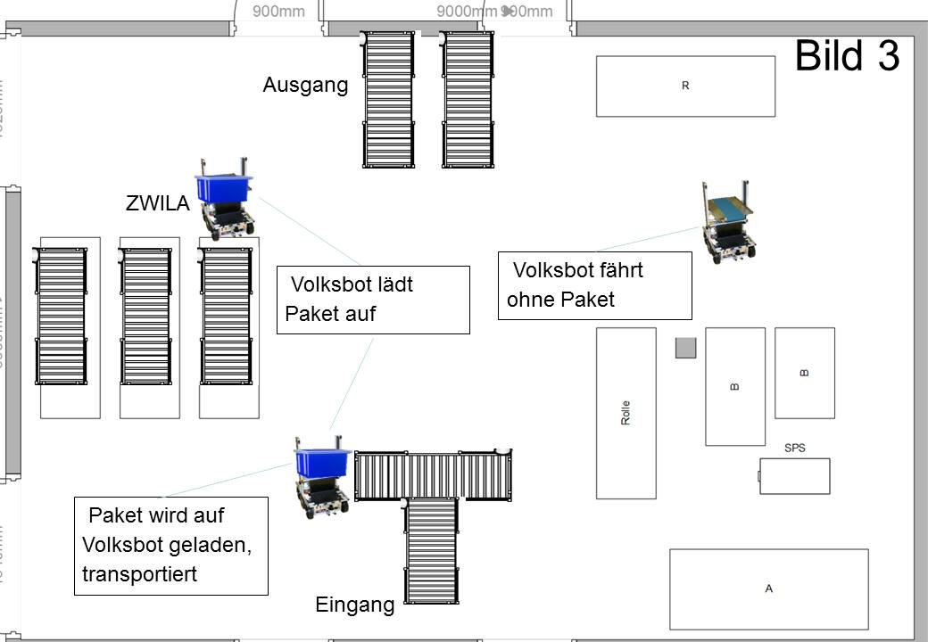
Ablaufszenario 3. Volksbot lädt Paket auf.
Notes:
Jan Paul Vox
Ausgewählter Volksbot bewegt sich zur Rampe
Volksbot meldet sich an der Rampe, wenn er seine Zielposition erreicht hat
Rampe übergibt das Paket, Volksbot nimmt Paket an
Paketinformationen (ID, Ziel) werden auf Volksbot übertragen
Volksbot bewegt sich zum Ziel des Pakets
Ändert sich unterwegs das Ziel, beendet der Volksbot im ersten Schritt trotzdem seinen Transport

Slide 11
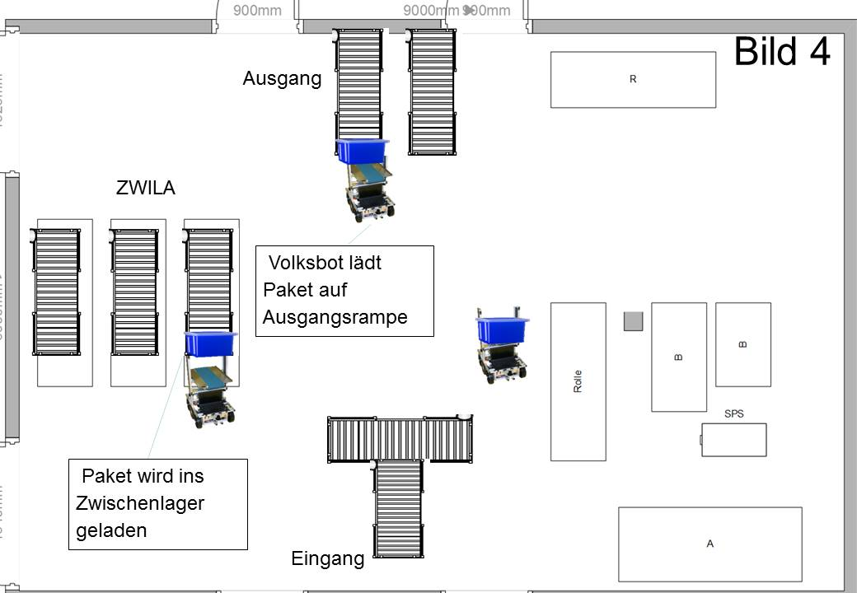
Ablaufszenario 4. Paket wird am Ausgang/ Ziel abgeladen.
Notes:
Jan Paul Vox
Volksbot meldet sich beim Ziel an und übergibt das Paket
Paketinformationen (ID, Ziel) werden auf das Ziel übertragen

Slide 12
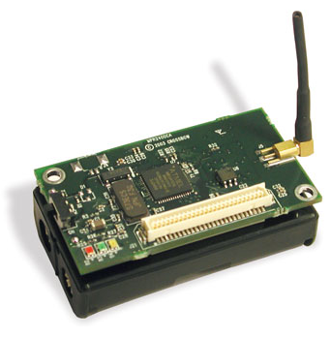

Systembeschreibung - Multiagentensystem
sehr differenzierte Aufgaben für jede einzelne Komponente
Ziel: Einfache Erweiterbarkeit, kosten- und energieeffiziente Hardware
Lösung: Repräsentation der Ablauflogik mithilfe von Agenten
Probleme
beschränkte Ressourcen
Vielzahl an Agenten / Agententypen

Slide 13
Systembeschreibung - Agenten
Routing Agent
findet Wege (Hops) durch das System
führt Auktionen zwischen Eingangsrampe und Zwischenlagerrampen und Rampen und Volksbots durch
Plattform Agent
Abhängig vom Modul (Rampe, Stetigförder, AGV)
steuert Aktorik und Sensorik
Order Agent
Verteilter Materialflussrechner
Distribution von Aufträgen
Paket Agent
repräsentiert physisches Paket
kennt sein Ziel
Notes:
Jan-Gerd Meß

Slide 14
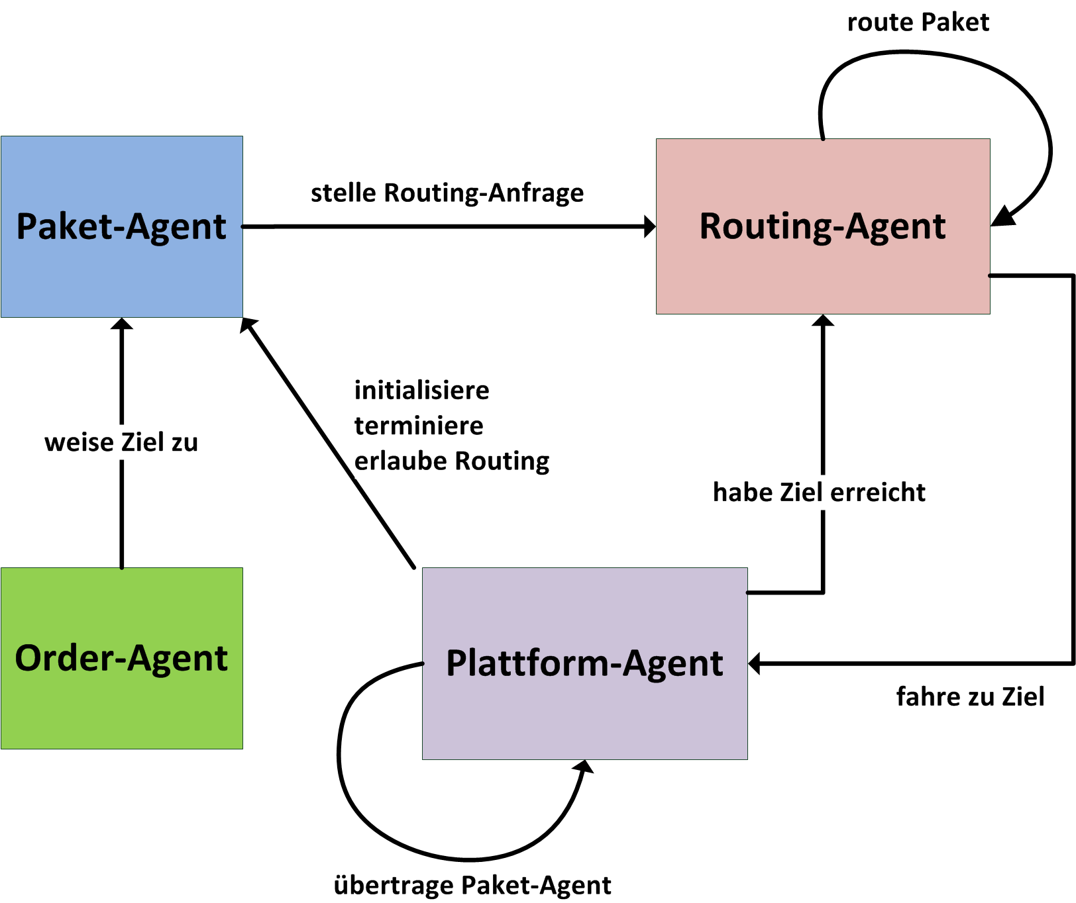
Systembeschreibung - Agenten
Notes:
Jan-Gerd Meß

Slide 15
Agenda
Einleitung
Systembeschreibung
Simulation Flow Drive
Zusammenfassung
Notes:
Malte F.

Slide 16
Anforderungen – Lastenheft
Zusammenfassen
Implementierung des Ablaufkonzepts
Virtuelle Akteure analog zu d. physischen Akteuren
Dynamische Visualisierung
Generierung von Aufträgen
Anpassung von Parametern d. Simulation
Statistiken
Notes:
Simon J.

Slide 17
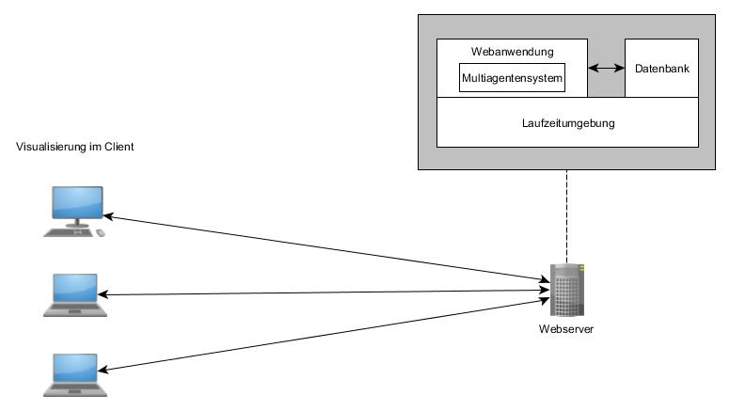
Anforderungen –Architektur/Komponenten
Notes:
Simon J.

Slide 18
Anforderungen - Multiagentenframework
Zusammenfassen
Erstellung von verschiedenen Agententypen
Agenten führen ereignisabhängig versch. Aktionen aus
Nachrichtenaustausch zwischen Agenten
Parallele Durchführung von Aktionen
Echtzeit
Notes:
Simon J.

Slide 19
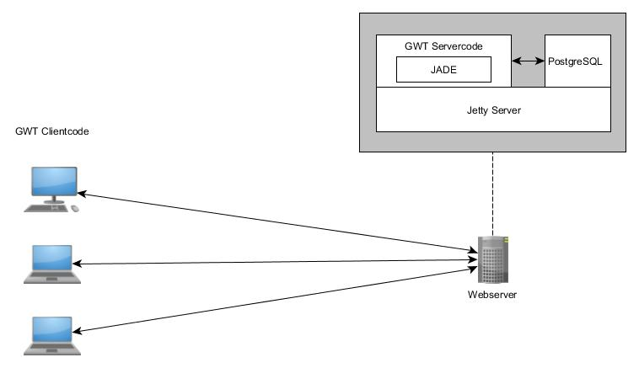
Entwurf – Architektur
Notes:
Simon J.

Slide 20
Entwurf – Abläufe auf Agentenebene
Nach Eintreffen eines Pakets verlangt Paketagent Destination
Orderagent erfragt Destination von anderen Orderagenten
Orderagenten fragen Paketagenten (Platz frei bzw. Paket wird benötigt)
und antworten dem Orderagent der Eingangsrampe
Orderagent benachrichtigt Routingagent, falls Ziel gefunden wurde
Routingagent verlangt Aufwandsschätzung von allen Routingagenten d. Fahrzeuge
Notes:
Simon J.

Slide 21
Entwurf – Abläufe auf Agentenebene
Routingagent der Fahrzeuge berechnet Aufwandsschätzung und liefert diese zurück
Der Routingagent der Rampe wählt das Fahrzeug mit der besten Aufwandschätzung aus
Plattformagent fährt zur jeweiligen Eingangsrampe und lädt Paket auf
Paket wird durch Kommunikation mit dem Paketagenten aufgeladen
Fahren zur Zielrampe und abladen des Pakets erfolgt analog
Notes:
Simon J.

Slide 22
Implementierung - Agententypen
Jede Rampe besitzt einen Paket- , Order-, Routing- und Plattformagenten
Jedes Fahrzeug besitzt einen Paket- , Routing- und Plattformagenten
Plattform und Routingagenten sind unterschiedlich je nach Akteur
Jobagent notwendig zum simulieren von Paketübergabe
Jobagent leitet auch ausgehende Aufträge an Ausgänge weiter
Notes:
Simon J.

Slide 23
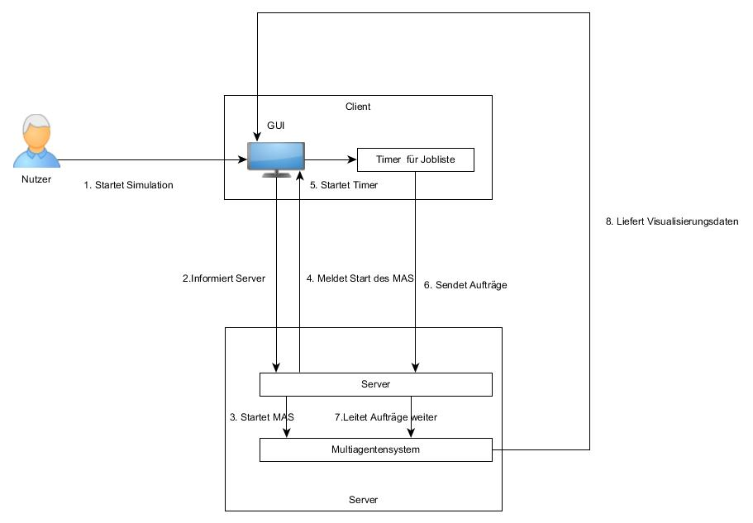
Implementierung – Interaktion der Komponenten
Notes:
Simon J.

Slide 24
Herauforderungen/Schwierigkeiten
Komplexität durch die Vielzahl an Agenten
Entwicklung der Agenten mit mehreren Personen
Debuggingprobleme Eclipse/GWT
Notes:
Simon J.

Slide 25
Ausblick
Dynamisches Hinzufügen von Bots und Aufträgen
Kollisionsvermeidung der Fahrzeuge
Genauere Zeitplanung für die Aufträge
Schwarmverhalten
Notes:
Simon J.

Slide 26
Agenda
Einleitung
Systembeschreibung
Simulation Flow Drive
Zusammenfassung
Notes:
Malte F.

Slide 27
Anforderungen
Hardware
MICAz-Module mit Contiki OS
Multiagentensystem auf Mikrocontroller
Vollständiges MAS
Agenten kommunizieren plattformübergreifend
Reduzierter Test-Aufbau
eine Rampe, ein Volksbot
vollständige Kommunikation über Agentennachrichten
Kommunikation mit den Volksbots
Korrekte Ansteuerung der Bolzen und Lichtschranken

Slide 28
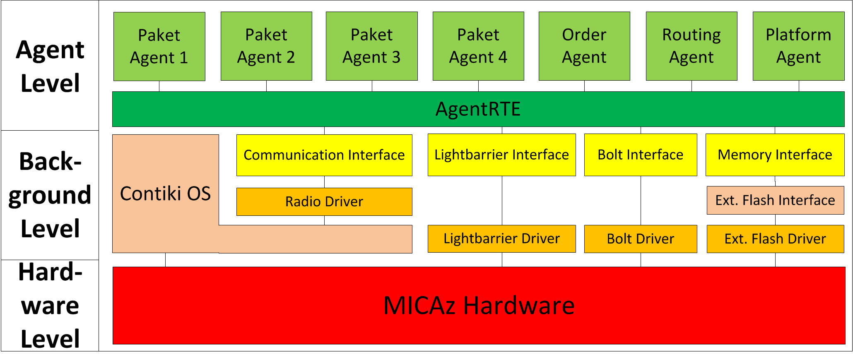
Konzeption I - Rampen

Slide 29
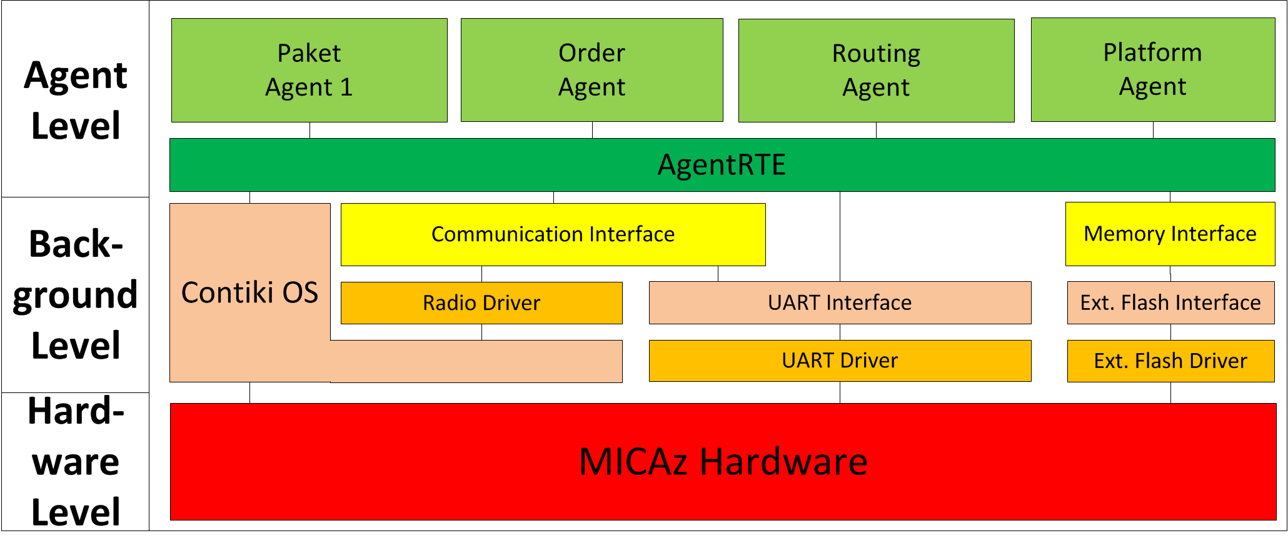
Konzeption II - Volksbots

Slide 30
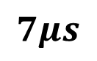
Ansteuerung der Bolzen
o
geschlossen
o
1
$$7μs$$
1
1
geöffnet
o

Slide 31
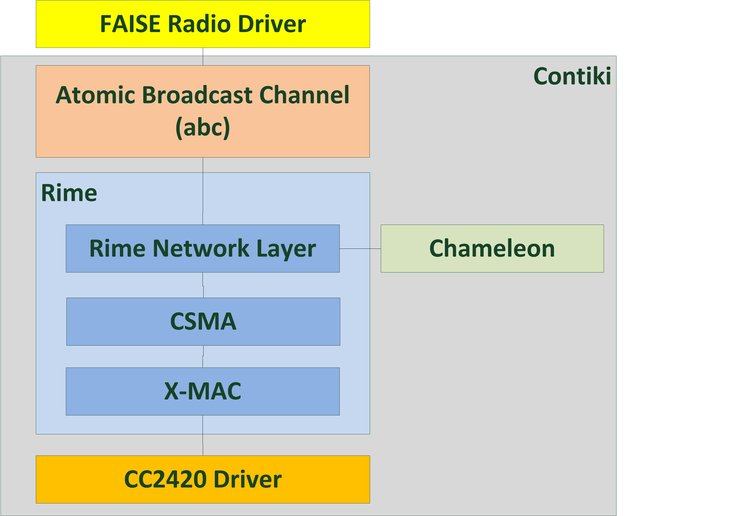
Kommunikationsstack
FAISE Network Flooding:
Source- und Message-ID
Broadcast
Time-To-Live

Slide 32
Agenten-Nachrichten
Dest | Source | Priority | Type | AgentType
2 | 2 | 1 | 2 | 2
Conversation-ID | Message-ID | Data Length | Data
3 | 2 | 1 | 0-23
Notes:
Simon J.

Slide 33
Anforderungen
Implementierung des Ablaufkonzepts
Virtuelle Akteure analog zu d. physischen Akteuren
Dynamische Visualisierung
Generierung von Aufträgen
Anpassung von Parametern d. Simulation
Statistiken
Notes:
Simon J.

Slide 34
Agenda
Einleitung
Systembeschreibung
Simulation Flow Drive
Zusammenfassung
Notes:
Malte F.

Slide 35
Anforderungen
Volksbot
Linux mit ROS
Auftragsverwaltung
Aufträge annehmen und in Ziel umsetzen
Navigation
Routenplanung mit Dijkstra-Algorithmus
Kommunikation mit Materialfluss (Micaz)
Laserscanner Sick LSM100, Fahreinheit, Fördereinheit
Födereinheit für Paketabgabe –übergabe vorbereiten
Verwendung von Umgebungskarte
Echtzeit Lokalisation mit AMCL (Adaptiv Monte Carlo Lokalisation) Odometrie + Laserscan
Notes:
AMCL: Odometrie

Slide 36
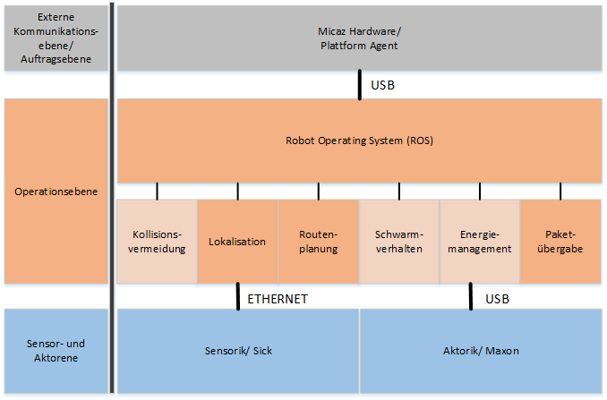
Konzeption I
Notes:
AMCL: Odometrie

Slide 37
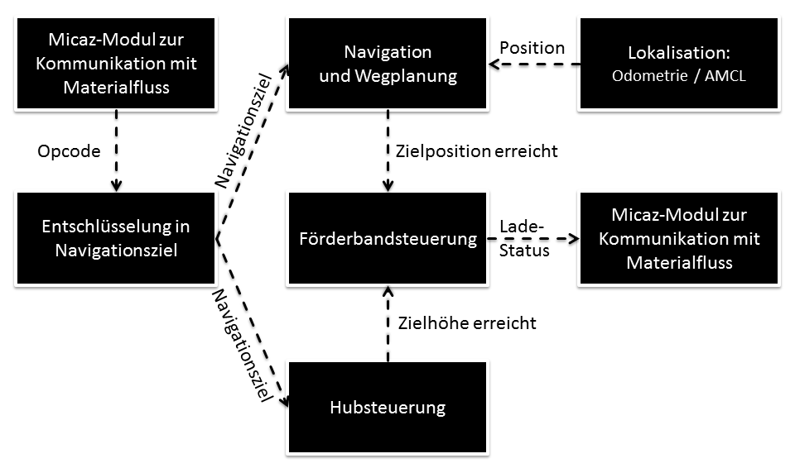
Konzeption II
Notes:
Ablaufkonzept

Slide 38
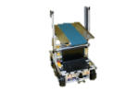
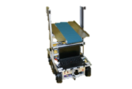
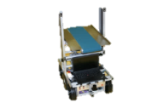

Herausforderung/ Ausblick
Herausforderung
Ausblick (FAISE II)
Fehleranfälligkeit Odometrieberechnung
Abhilfe durch AMCL
Initialisierung der Maxon Controller
Minimale Abweichungen führen zu Systemabstürzen
Sinnvolle Funktionen in ROS identifizieren
Vielzahl an Möglichkeiten
Programmierung mit Hinblick auf CPU-Auslaustung
Multithreading
Lokalisationsgenauigkeit
Parametrisierung
Kollisionsvermeidung
Energiemanagement
Automatisches Laden
Kostenberechnung
Schwarmverhalten
Notes:
Ablaufkonzept
-Init-Parametrisierung

Slide 39

Suchalgorithmen
Testläufe mit Breiten / Tiefensuche
A* Suchalgorithmus
Verfeinerung → Theta* Suchalgorithmus
Probleme:
Deadlocks
Neuplanung
Sackgassen
Energieeffizienz
Kollisionsvermeidung
Bahnreservierung
Laserscann zur Erkennung dynamischer Objekte
Vorfahrts- / Prioritätenregelung
Notes:
Mischa

Slide 40
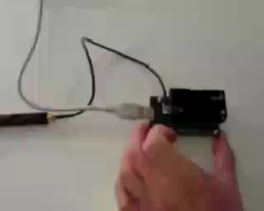
Demo
Notes:
Simon J.

Slide 41
Agenda
Einleitung
Systembeschreibung
Simulation Flow Drive
Zusammenfassung
Notes:
Malte F.

Slide 42
Zusammenfassung / Fazit
Wertvolle Kenntnisse und Erfahrungen Projektmanagement und SE
Parallelisierung durch Erarbeitung von Technologien
Regelmäßiger Abgleich zwischen Auftraggebern und Team
Modularisierbarkeit kann Komplexität erhöhen und Testbarkeit erschweren
Notes:
Simon J.

Slide 43
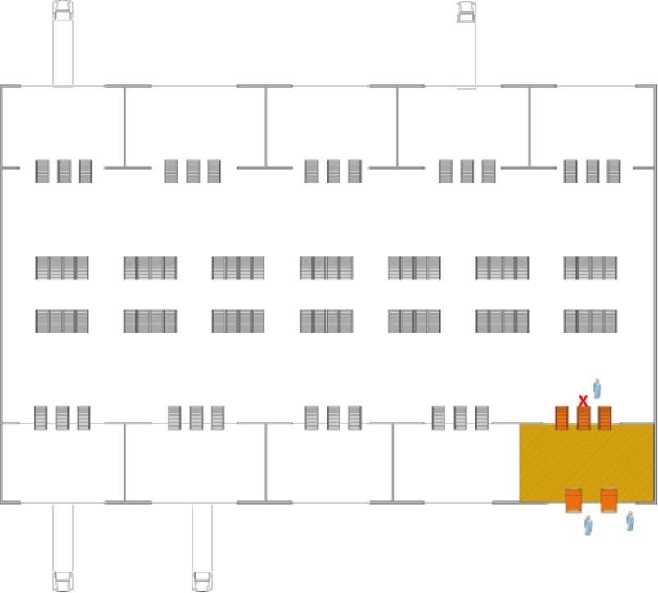
Zusammenfassung / Ausblick
Entwicklung eines Hybridmodus
Notes:
#Geilon

Slide 44
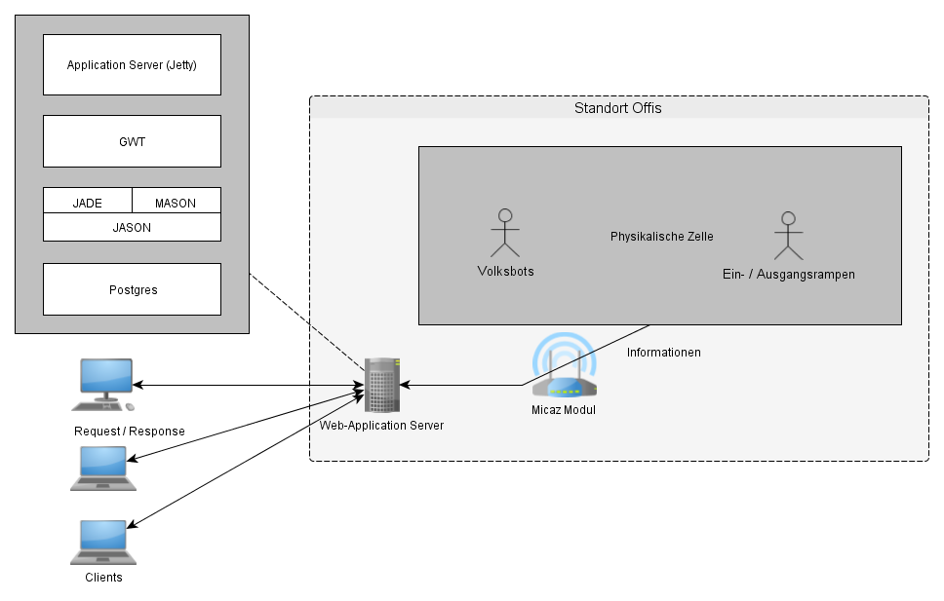
Zusammenfassung / Ausblick
Notes:
#Geilon

Slide 45

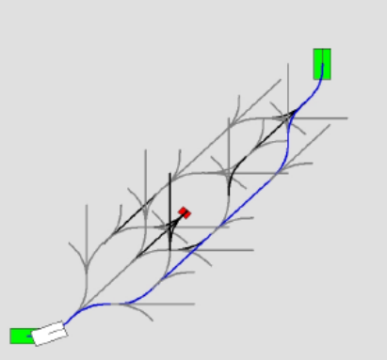
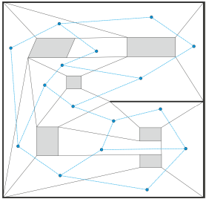

Zeit für Fragen!
Notes:
Malte F.

Slide 46
DRAFT
Notes:
Simon J.

Slide 47
Anforderungen Simulation
Realisierung einer Software, die eine Simulation analog zum physisch vorhandenen System ermöglicht
Simulation soll dynamisch skalierbar sein
Anzahl Bots
Pathfinding-Algorithmen
Anpassbare Simulationsgeschwindigkeit
AGV soll bei der Erstellung eines Angebots seine Reichweite miteinbeziehen
Festhalten von Simulationswerten in Statistiken
Durchlaufzeit für einen Satz von Aufträgen
Auslastung der AGV
Notes:
Raschid A.

Slide 48
Anforderungen Simulation (Forts.)
Zwei Modi
Rein virtueller Modus
Selbstkonfigurierbare Simulation
Hybrider Modus
Visualisierung der physikalischen Zelle in einem Teilbereich
Software soll als Client-Server realisiert werden, weil
Plattformunabhängige Entwicklung
Einfache, großflächige Verteilung möglich
Einheitliche Wartung
Alle Nutzer haben einheitliche Version
Bereitstellung von Statistiken und Szenarien für mehrere Benutzer
Kapselung der Kommunikation mit der physischen Zelle
Notes:
Raschid A.

